Slide 1
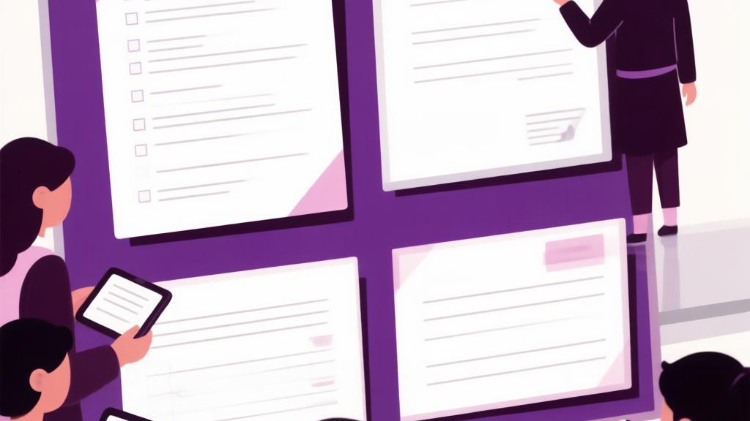
Двадцать девятое занятие
Пробная защита
5 минут выступления + 2 минуты вопросов · Проектный навигатор

Slide 2
СТАРТОВЫЙ УРОВЕНЬ · ЗАНЯТИЕ 29
Что мы делаем сегодня
1
2
3
Как оценивают
Формат 5 + 2
Выход №1
Критерии и баллы
Выступление и вопросы
Пробная защита участника
4
5
6
Оценка
Разбор ошибок
Итог и ДЗ
Группа заполняет чек-лист
Что поправить
План доработки
02

Slide 3
02
Как оценивают выступление
Единые критерии — понятные и справедливые замечания
Живой пример: группу оценивают одинаково — показал скрин, получил полный балл

Slide 4
КРИТЕРИИ ОЦЕНКИ
Итог из 10 баллов
1
2
3
4
5
Структура
Тайминг
Продукт
Речь
Вопросы
Все блоки на месте
В 5 минут, темно
Показан результат
Уверенно, по делу
Чёткие ответы
2 б
2 б
2 б
2 б
2 б
Полный пункт — 2 · частично — 1 · не сделано — 0
Живой пример: скрин продукта — 2 балла · пробежал ход — по 1 за структуру и тайминг
04

Slide 5
ФОРМАТ ПРОБНОЙ ЗАЩИТЫ
Как на настоящей защите
5 минут — выступление по сценарию с презентацией
Таймер отслеживает время
2 минуты — вопросы «жюри» из группы
Выступающий отвечает коротко и по делу
Пока один выступает — остальные «жюри»: заполняют чек-лист и пишут вопрос
Живой пример: перед классом — 5 минут с таймером + 2–3 вопроса одноклассников
05

Slide 6
Практика
Пробная защита перед группой по чек-листу

Slide 7
ПРАКТИКА · 45 МИНУТ
Пробная защита по очереди
Разбери критерии оценки по чек-листу
Выступай: 5 минут + 2 минуты вопросов
Группа-жюри заполняет чек-лист
Добавь один-два вопроса по теме
Получи оценку и разбор ошибок
Чек-лист: Приложение-29-Чеклист-пробной-защиты
07

Slide 8
ИИ-помощь
DeepSeek поможет исправить слабые места выступления

Slide 9
ИТОГ ЗАНЯТИЯ
Запиши в дневник + рефлексия
Оценка за пробную защиту (X/10)
3 замечания — что поправить
1 сильная сторона выступления
Рефлексия: получилось лучше всего ___ · замечание жюри ___
ДЗ: доработай выступление · отшлифуй через DeepSeek (chat.deepseek.com)
09

Slide 10
Замечание на пробе — это правка, а не отказ
Проектный навигатор · региональный центр «Спутник» · Красноярский край

